Slide 1
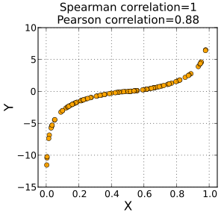
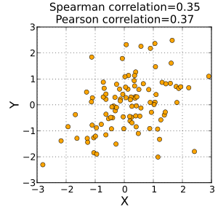
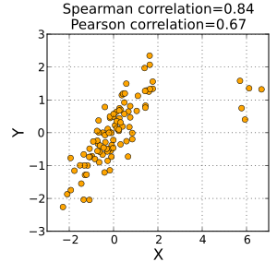
위 그래프처럼 두 변수 X와 Y가 선형 관계가 아니더라도 스피어만 상관 계수는 1이 될 수 있다. 하지만 +1의 피어슨 상관 계수를 보장하지는 않는다.
위 그래프처럼 데이터가 뚜렷한 경향성을 보이지 않을 경우에 스피어만 상관 계수와 피어슨 상관 계수는 비슷한 값을 가진다.
스피어만 상관 계수는 피어슨 상관 계수에 비해 이상치에 덜 민감하다. 이는 스피어만 상관 계수의 ρ가 이상치를 그 값이 아닌 순위로써만 고려하기 때문이다.

